Slide 1


SISTEMAS DE ARCHIVOS EN LA NUBE

Slide 2


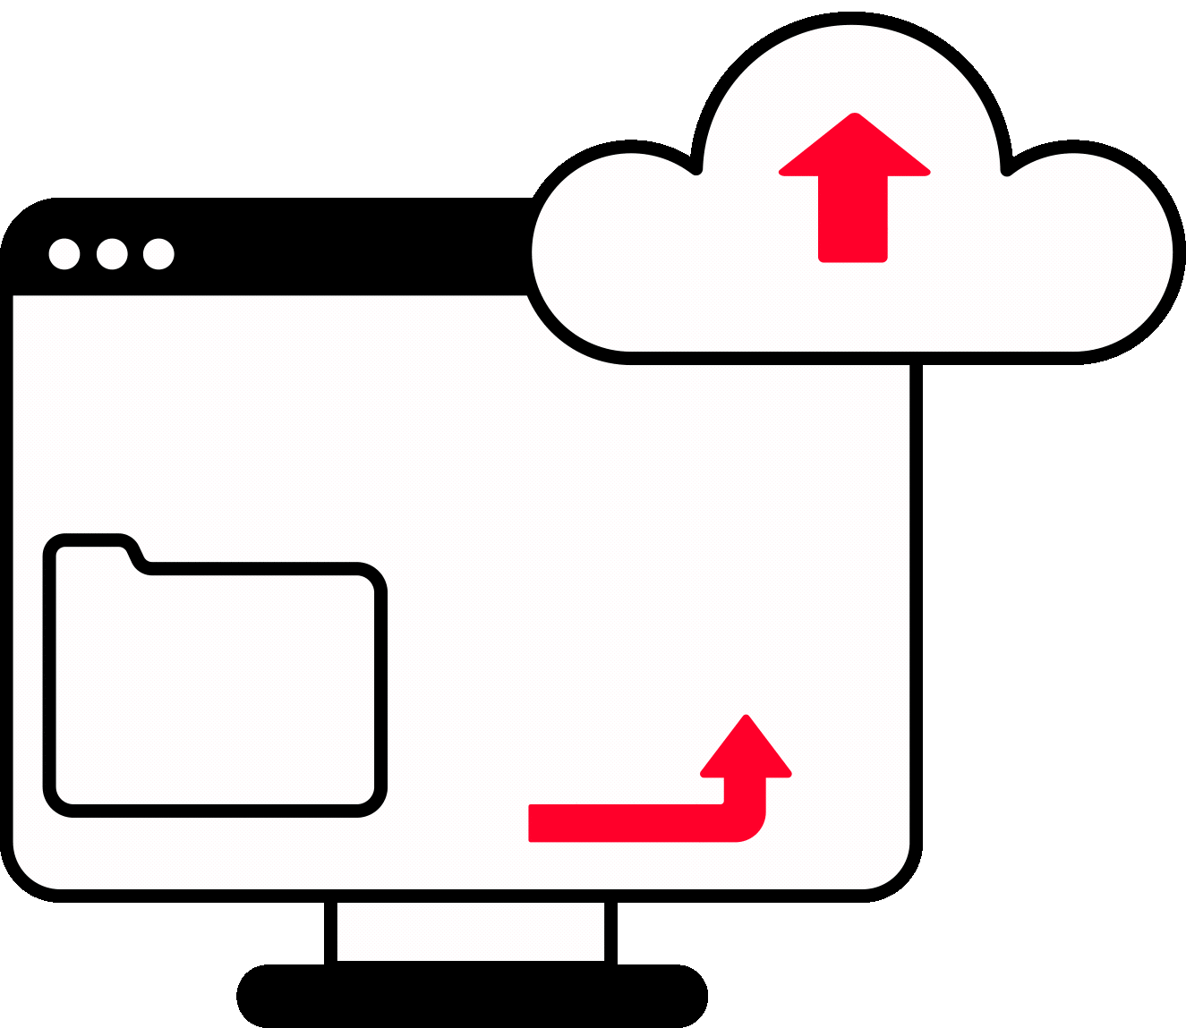
¿QUÉ SON LOS SISTEMAS DE ARCHIVOS EN LA NUBE?
Definición:
Servicios que permiten almacenar, acceder y compartir archivos a través de internet
Características principales:
Accesibilidad desde cualquier dispositivo con conexión a internet
Sincronización automática de archivos
Almacenamiento remoto en servidores de proveedores de servicios

Slide 3


VENTAJAS Y DESVENTAJAS
Ventajas:
Respaldo automático de datos
Reducción de costos en infraestructura local
Facilidad para compartir y colaborar en archivos
Escalabilidad según necesidades
Desventajas:
Dependencia de conexión a internet
Preocupaciones sobre privacidad y seguridad
Costos recurrentes por suscripción

Slide 4

EJEMPLOS POPULARES
Principales servicios:
Google Drive: Integración con suite de Google, 15GB gratuitos
Dropbox: Pionero en sincronización, interfaz simple
OneDrive: Integración con Microsoft Office, colaboración en tiempo real
iCloud: Ecosistema Apple, sincronización entre dispositivos iOS/macOS
Usos comunes:
Respaldo de datos, colaboración en equipo, acceso remoto a archivos importantes

Slide 5


SISTEMAS DE ALMACENAMIENTO BASADOS EN OBJETOS
Definición:
Arquitectura que administra datos como objetos independientes con metadatos y un identificador único
Características principales:
Datos no estructurados en jerarquías de carpetas
Escalabilidad masiva y horizontal
Metadatos enriquecidos y personalizables
Acceso mediante APIs y HTTP/HTTPS

Slide 6

VENTAJAS Y APLICACIONES DE SISTEMAS BASADOS EN OBJETOS
Ventajas:
Ideal para grandes volúmenes de datos no estructurados
Mayor flexibilidad en metadatos personalizados
Mejor rendimiento para acceso distribuido
Optimizados para almacenamiento a largo plazo
Aplicaciones comunes:
Almacenamiento de contenido multimedia (fotos, videos)
Respaldos y archivos
Análisis de big data
Aplicaciones web y móviles con almacenamiento de contenido generado por usuarios

